Slide 1


Slide 2

TOUS EN GREVE LE 26 JANVIER
SALAIRE ET REVALORISATION
Une « revalorisation historique » ?
400 millions : un montant dérisoire pour plus de 800 000 agents
69 % des personnels ne sont pas concernés !
Rien n’est prévu pour les AED, les AESH et les contractuels
Pas de compensation des pertes dues à l’inflation
Les CPE et professeurs documentalistes sont exclus de la prime d’équipement dont le montant est par ailleurs très insuffisant.

Slide 3



TOUS EN GREVE LE 26 JANVIER
SALAIRE ET REVALORISATION

Slide 4


TOUS EN GREVE LE 26 JANVIER
SALAIRE ET REVALORISATION

Slide 5
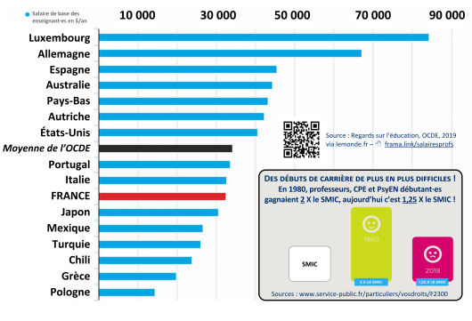

TOUS EN GREVE LE 26 JANVIER
SALAIRE ET REVALORISATION

Slide 6
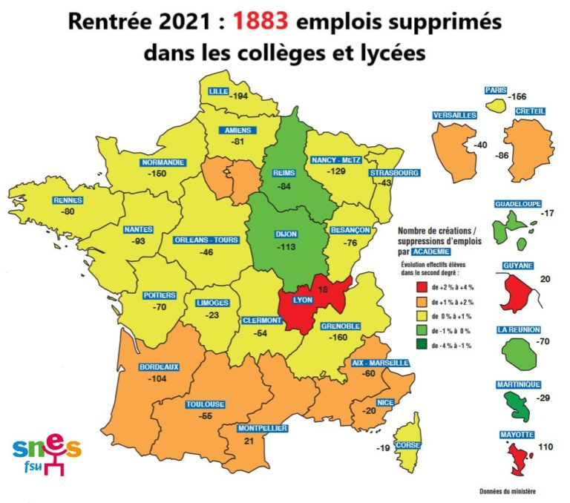

TOUS EN GREVE LE 26 JANVIER
POSTES

Slide 7

POSTES DANS L’ACADEMIE DE GRENOBLE
Augmentation des effectifs de +0,5%
La cuisine du Ministère :
-160 postes supprimés!!!
-> Dégradation avec 95 ETP en HSA
Soit 1710 HSA!
Le compte n’y est pas pour maintenir le taux d’encadrement !

Slide 8

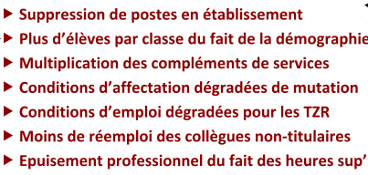
TOUS EN GREVE LE 26 JANVIER
POSTES

Slide 9


TOUS EN GREVE LE 26 JANVIER
Un bilan alarmant:
-Suppression des groupes classes : multiplication des brassages des élèves, individualisation des parcours, entre-aide et collaboration entre élèves devenues impossibles
-Equipes pédagogiques atomisées: jusqu’à 35 profs différents par classe, conseils de classe impossibles à tenir, suivi des élèves par les professeurs principaux intenable.
-Mise en concurrence des établissements et des disciplines (financement des spécialités et des options).
-Bachotage permanent lié au contrôle continu, phénomène accentué par les 40% de contrôle continu en 2021.
-Un baccalauréat inégalitaire soumis aux bidouillages locaux et à la pression de la hiérarchie sur l’évaluation permanente.
REFORME DU LYCEE

Slide 10


TOUS EN GREVE LE 26 JANVIER REFORME DU LYCEE
Des aménagements indispensables:
Report en juin des épreuves de spécialité, pour laisser aux élèves le temps d’y être effectivement préparés.
Annulation de l’épreuve du Grand oral en 2021.
Aménagement de toutes les épreuves du baccalauréat.
Limitation des contenus des programmes attendus pour les épreuves.
Remise à plat de la réforme du lycée
L’ordonnance permettant de modifier les modalités d’examens 15 jours avant les épreuves impose une pression insoutenable.

Slide 11

TOUS EN GREVE LE 26 JANVIER COLLEGE
Augmentation des effectifs sans les moyens nécessaires
Utilisation déviante des heures d’autonomie pour « autofinancer » des divisions et ainsi compenser l’insuffisance des dotations.
Disciplines mise en concurrence dans la répartition des heures marges.
Conditions d’inclusion des élèves ULIS inacceptables dans des classes surchargées et dans lesquelles parfois plus d’un tiers des élèves dispose d’aménagements spécifiques.
Le temps d’enseignement est contraint par de nombreux dispositifs (aide au devoir, devoirs faits, le ¼ d’heure de lecture…).
Dégradation du climat scolaire, vies scolaires sous tension.
Dégradation des conditions de travail liées au contexte sanitaire. Aucune réduction d’effectifs, aucun recrutement de personnels d’éducation ou d’agents, aucun aménagement pédagogique.
La réforme du collège impose des inégalités entre les établissements: politique de notation (100% compétences, hybride, notation chiffrée, couleurs, etc.)

Slide 12
TOUS EN GREVE LE 26 JANVIER COLLEGE
Des mesures urgentes doivent être prises:
Réduction des effectifs,
Dédoublement dans toutes les disciplines
Renforcement des équipes pluriprofessionnelles
Recrutement de personnels médicosociaux, infirmier.es, psychologues EN, assistants sociaux
Mise à plat de la réforme du collège

Slide 13
TOUS EN GREVE LE 26 JANVIER EDUCATION PRIORITAIRE
L’EDUCATION PRIORITAIRE EN DANGER:
-Délabellisation de tous les collèges REP annoncée pour 2022
-Maintien temporaire des collège REP+ jusqu’à la refonte des QPV (Quartiers prioritaires de la Ville)
-Pour les enseignants: perte de toutes les indemnités, bonifications, plus de limitation des effectifs, dégradation des conditions d’exercice
-Accroissement des inégalités dans des zones peu attractives avec un risque d’augmentation des postes vacants.
-Projet ministériel d’expérimentation sur l’Education Prioritaire basé sur un « contrat », accentuant ainsi la culture de compétition, la contractualisation des moyens et la pression exercée sur les équipes avec un pilotage par les résultats, projets, dispositifs innovants, etc.
-Enveloppe constante mais avec l’intégration nouvelle des établissements privés ou ruraux malgré des CSP élevées sur la base de l’indice d’éloignement géographique.
LE BESOIN D’UNE POLITIQUE A LONG TERME:
-une labellisation unique de la maternelle au lycée
-des conditions d’attribution basées sur des critères sociaux, économiques et scolaires
-une carte scolaire favorisant la mixité sociale
-une enveloppe budgétaire qui parte des besoins
-une politique de service public ambitieuse (logement, emploi, santé, culture)
-une reconnaissance financière pour tous les personnels

Slide 14

TOUS EN GREVE LE 26 JANVIER
AED
Des conditions de travail et de rémunération difficiles
précarité des contrats
faiblesse de la rémunération
absence de formation aux enjeux éducatifs
conditions de travail largement dégradées par la crise sanitaire, vies scolaires en sous effectifs
difficultés d’évolution, de reconversion
Le Snes-FSU revendique:
-le recrutement urgent d’AED
-des contrats de 3 ans renouvelables, une réflexion sur la pérennisation des contrats et sur les voies d’accés à la Fonction Publique
-l’augmentation de la rémunération
-l’accés aux primes REP et REP+
-la mise en place de mesures sanitaires spécifiques en faveur des AED

Slide 15
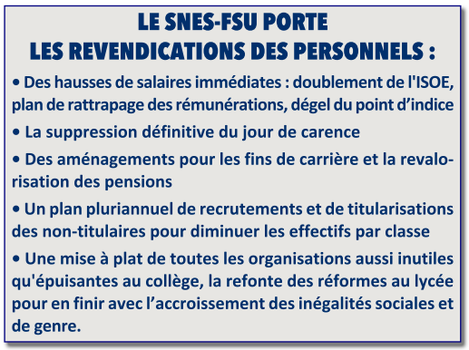

TOUS EN GREVE LE 26 JANVIER

Slide 16
TOUS EN GREVE LE 26 JANVIER
MANIFESTATION LE MARDI 26 JANVIER
RENDEZ VOUS A ANNECY
Horaires à venir

